Slide 1



عَارِضَة مُرَافِقَة للتَّعَلُّم
العُلُوم والتِّكْنُولُوجْيَا للصَّف الأَوَّل
لِنَكُن أَصِحَّاء
الفَصْل الثَّاني:
نَمْرَضُ أَحْيَانًا
الصِّوَر في العارضَة من Pixabay
Notes:
הפרק לפעמים חולים עוסק בעקרונות ובמושגים הקשורים באורח חיים מקדם בריאות בהקשר למחלות עונתיות, ההידבקות בהן, התנהגויות למניעת הידבקות והתנהגויות בעת מחלה.
מומלץ לשלב את הנושא עם לימוד הפרק החורף הגיע שבחוברת מעגל עונות השנה. כשיותר ילדים נעדרים מבית הספר עקב מחלה.
הפרק כולל שלושה תת פרקים.
– תת הפרק הראשון גורמי מחלות עוסק בחיידקים ובנגיפים כגורמי מחלות.
– תת הפרק השני נדבקים במחלות עוסק באופן ההידבקות במחלות ובהתנהגויות המומלצות למניעת הידבקות.
– תת הפרק השלישי כשחולים... עוסק בהתנהגויות בשעת מחלה לקידום ההחלמה מהן.

Slide 2

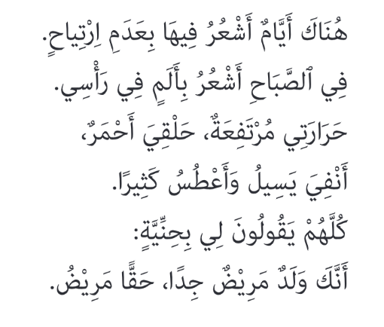
Notes:
קטע הפתיחה והשאלות נועדו לברר ידע מוקדם של ילדים בנושא מחלות, הידבקות בהן והתנהגות בעת מחלה.
קוראים את קטע הפתיחה ומקיימים דיון בכיתה בנושא מחלות חורף בעזרת השאלות שבתבנית שיח שבעמוד 23 (שקופית 3).
השיח נועד להציף את הנושא מחלות עונתיות, הגורמים להן, אופן ההידבקות בהן והתנהגות בזמן מחלה.
שואלים אילו מחלות עונתיות הם מכירים, האם חלו בהן או בני משפחתם ועוד.

Slide 3


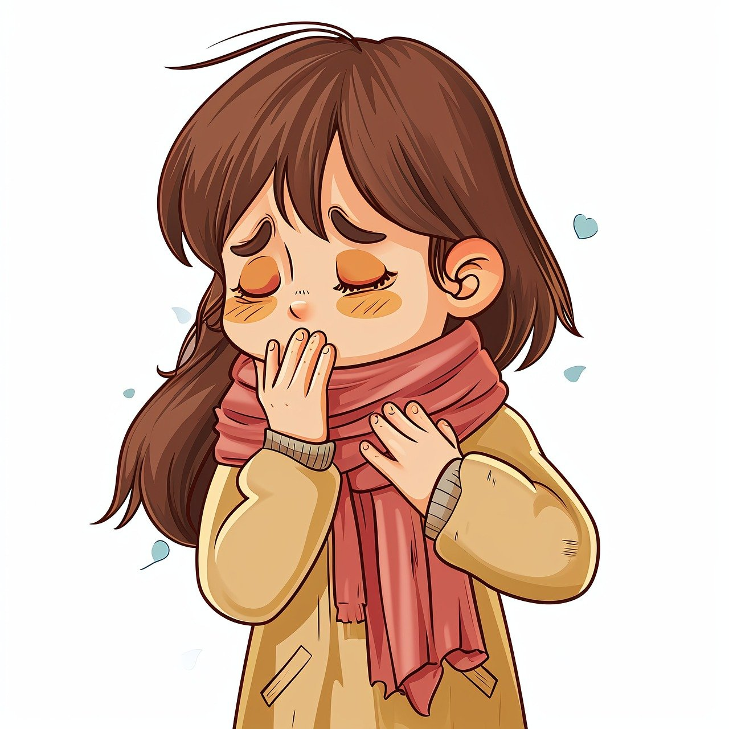
مُحَادَثَة صَفْحَة 23
Notes:
השאלות שמופיעות בתבנית "שיח" נועדו לברר את התפיסות המוקדמות של התלמידים בנושא מחלה וחולי.

Slide 4

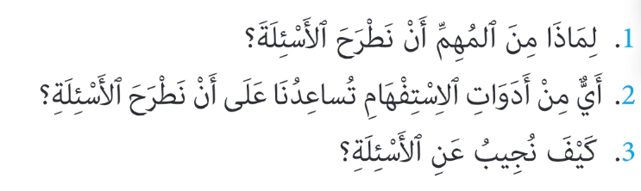
مَاذَا نُرِيدُ أَن نَعْرِفَ عَنِ الأَمْرَاضِ
مَهَمَّة: نَطْرَحُ أَسْئِلَة (الصَّفْحَات 25-24)
مُحَادَثَة صَفْحَة 24
Notes:
המשימה מה אתם רוצים לדעת על מחלות? נועדה להציף את הנושא מחלות עונתיות, הגורמים להן, אופן ההידבקות בהן והתנהגות בזמן מחלה.
החשיפה לנושא נעשית באמצעות הבניה של המיומנות שאילת שאלות. הפעילות מתמקדת במילות שאלה בסיסיות: מה? מי? מתי? מדוע? היכן? מהם? במהלך ההוראה חשוב לשתף את התלמידים בשלבי ההבניה של המיומנות באופן גלוי ומפורש. הפעילויות השונות בהמשך הפרק בדרך כלל נותנות מענה לשאלות שהילדים שואלים. בתום הפרק כדאי לחזור לשאלות שנשאלו כדי לבדוק אם ניתן להן מענה. מומלץ להמשיך ולתרגל מיומנות זו גם בהקשרים אחרים.
לפני ביצוע המשימה מוצע לבקש מהתלמידים לשאול שאלות שמעניינות אותם הקשורות במחלות עונתיות.
מומלץ לאסוף את שאלותיהם, ולברר עמם באיזו דרך ניתן לענות עליהן.
להעשרת מגוון השאלות חשוב לצייד את התלמידים במילות שאלה.

Slide 5

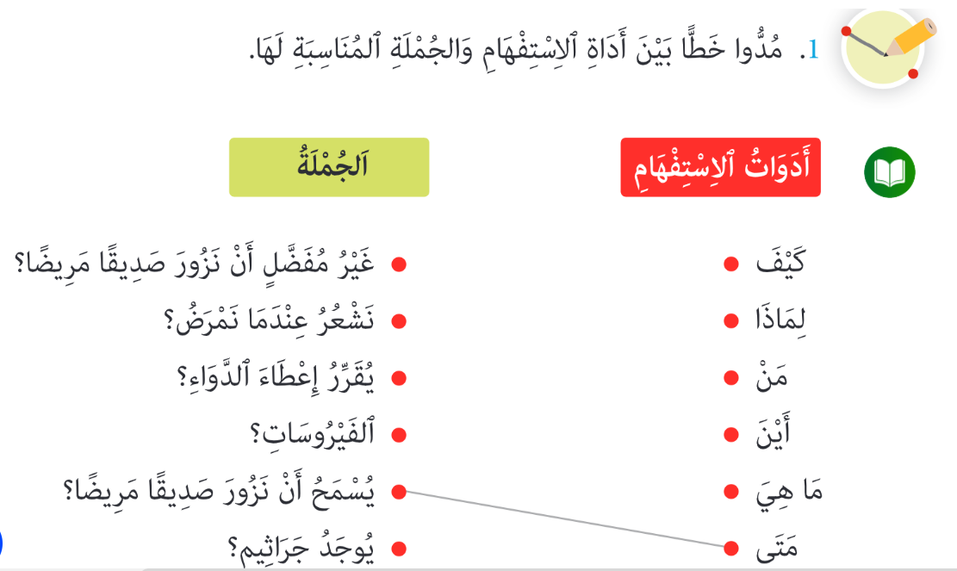
تَتِمَّة المَهَمَّة صَفْحَة 24
Notes:
תרגול מיומנות שאילת שאלות בדגש על מבנה שאלה.
בסעיף זה התלמידים מתרגלים מהו המבנה הנכון של משפט שאלה.

Slide 6

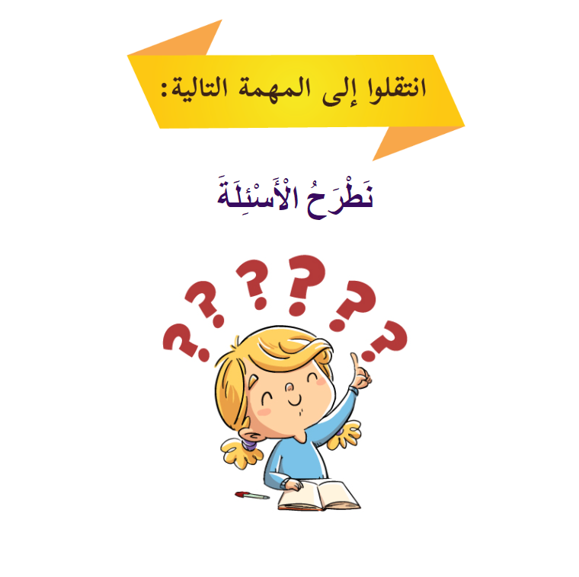
Notes:
באתר במבט מקוון, בספר הדיגיטלי, בעמוד 24, משימה: שואלים שאלות.

Slide 7
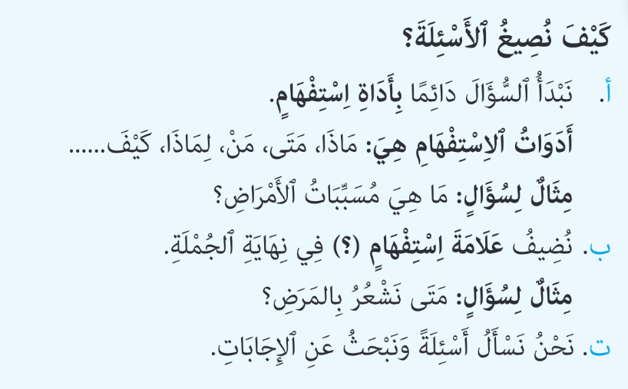
تَكْمِلَة قِطْعَة المَعْلُومَات صَفْحَة 25
Notes:
קטע המידע מציג את האסטרטגיה של שאילת שאלות.
חשוב לשוחח עם התלמידים על החשיבות של מילות השאלה ועל משמעותן (לדוגמה: איזה מידע אפשר להפיק באמצעות
שימוש בכל אחת ממילות השאלה).
בעזרת התשובות לשאלות אנחנו מספקים את הסקרנות, מרחיבים את הידע, נותנים הסברים לתופעות, פותרים בעיות ועוד.
בעזרת מקורות מידע מגוונים: ספר, מידע ברשת, ראיונות, תמונות וסרטים ועוד אנו מחפשים תשובות לשאלות.
אפשר להוסיף פעילות משחקית, שואלים שאלות בשפת הפנטומימה ומנסים לזהות את השאלה.

Slide 8

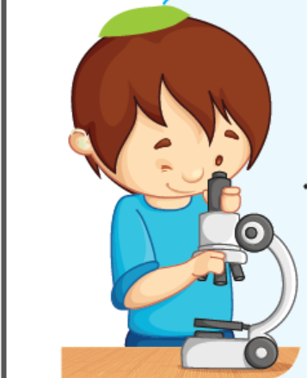
مُسَبِّبَاتُ الأَمْرَاضِ
مَهَمَّة: مَا هِيِ الجَراثيم؟ وَمَا هِيَ الفيروسات؟ (الصَّفْحَات 27-26)
Notes:
המשימה מהם חיידקים? מהם נגיפים? נועדה לקשר בין חיידקים ונגיפים לבין היותם הגורם למרבית מהמחלות העונתיות (שפעת, דלקת ריאות).
יש להניח שהתלמידים נפגשו בחייהם במושגים חיידקים ונגיפים ("צריך לשטוף ידיים כדי לסלק חיידקים", "נדבקת בווירוס (נגיף)". החיידקים הם יצורים חיים זעירים מאוד (חי + דק) ואי אפשר לראותם במיקרוסקופ אור. לעומתם, הנגיפים אינם נחשבים ליצורים חיים אך הם יכולים להתקיים ולהתרבות רק בתוך תאים של יצורים חיים. רצוי להדגיש כי בדרך כלל הגוף מתגבר על נגיפים בתוך ימים ספורים גם ללא תרופות, וכי אנטיביוטיקה אינה משפיעה על נגיפים, אלא על חיידקים בלבד.
חשוב לפתח עמדות מאוזנות ביחס לחיידקים. יש אכן חיידקים מחוללי מחלות (דלקת ריאות, למשל), אך ישנם סוגי חיידקים רבים שמביאים תועלת לאדם (תעשיית מוצרי חלב, תעשיית הכבושים, וכן חיידקים שנמצאים במערכת העיכול ותורמים לעיכול המזון ולתפקוד הגוף).
שימו לב! חל איסור מוחלט לערוך עם תלמידים ניסויים או תצפיות בחיידקים או בעובש.

Slide 9
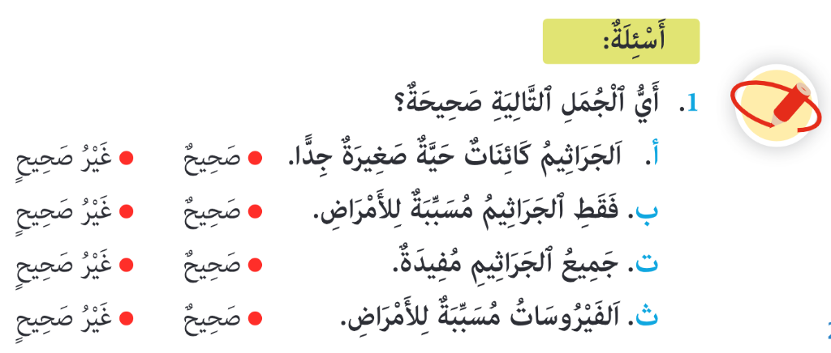
تَتِمَّة المَهَمَّة صَفْحَة 27
Notes:
יישום הבנה בעקבות קריאת קטע המידע.

Slide 10
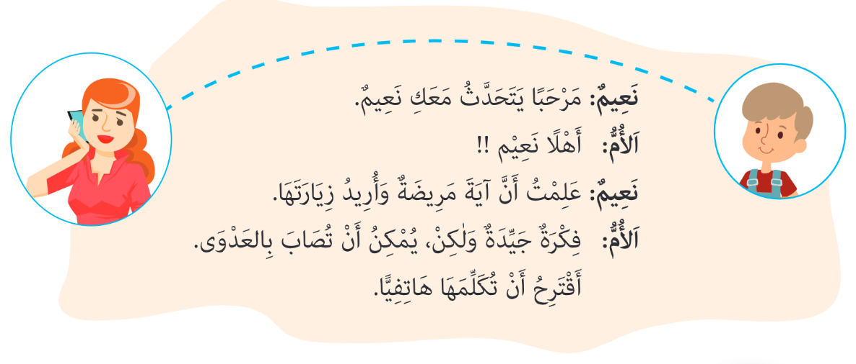
تَكْمِلَة المُحَادَثَة صَفْحَة 27
Notes:
קוראים את תוכן "שיחת הטלפון" שהתקיימה בין נועם לאימא של איה.
מקיימים דיון על תוכן השיחה בעזרת השאלות שבתבנית שיח שבעמוד 27.
מדוע אימא של איה המליצה לנועם לדבר עם איה בטלפון ולא לבקר אותה בבית?
מה דעתכם על התשובה של אימא שלה?
ספרו על מקרה דומה שקרה לכם. כיצד אתם נהגתם במקרה שלכם?
מדוע לא כדאי לבקר חבר/ה שחולה במחלה עונתית?
מה אתם ממליצים לעשות במקום לבקר אותו/אותה?
מטרת השיח היא לעורר מודעות לחשיבות של התנהגות נבונה למניעת ההדבקות במחלות עונתיות.
ביקור חולים היא אמנם מצווה חשובה ביהדות, אך יש להקפיד על כללי התנהגות בשעת מחלה כדי למנוע הדבקות.

Slide 11
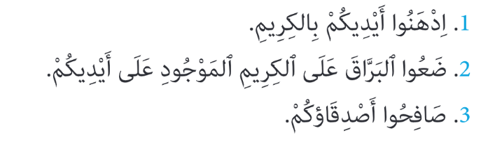
العَدْوى بالأَمْراض
مَهَمَّة: كَيْفَ تَنْتَقِل الأَمْرَاضُ مِن شَخْص إلى آخَر؟ (الصَّفْحَات 29-28)
تَكْمِلَة التَّجْرِبَة صَفْحَة 28
Notes:
מטרת המשימה היא לחזק התנהגויות המסייעות למנוע הידבקות.
המשימה ממחישה שחיידקים ונגיפים נמצאים בכל מקום וגם על גוף האדם. הפעילות עם "הנצנצים? נועדה לדמות את אופן ההידבקות במחלות.
לאחר ההתנסות עם ה"נצנצים" חשוב לערוך ההעברה אל המציאות (בשפת הילדים "כאילו"). ה"נצנצים" מדומים לחיידקים ולנגיפים. העברת הנצנצים מיד ליד ממחישה את ההדבקה.

Slide 12
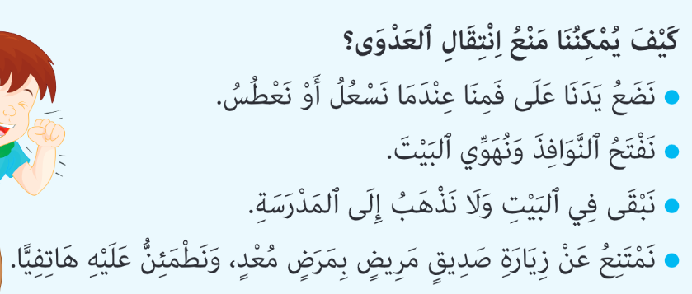
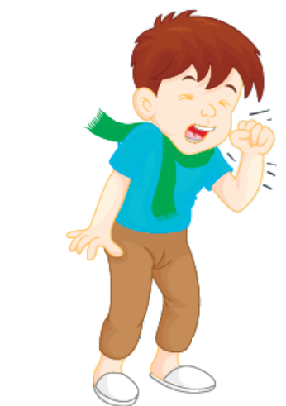
أَسْئِلَة صَفْحَة 29
Notes:
מומלץ לקיים שיח בכיתה על כללי התנהגות בעת מחלה. הכוונה כמובן למחלות "קלות", עונתיות, החולפות בתוך ימים ספורים: דלקת גרון, שפעת וכדומה.
אם חלילה אחד מתלמידי הכיתה חולה במחלה ממושכת יותר, רצוי לשתף בכך את התלמידים, לשוחח עמם על המחלה בקווים כלליים, לספר על מצבו, לאפשר להם לשאול שאלות ולענות עליהן בכנות, ובכך להקטין חרדות, להפוך את הלא ידוע והמפחיד למוכר ומפחיד פחות.

Slide 13
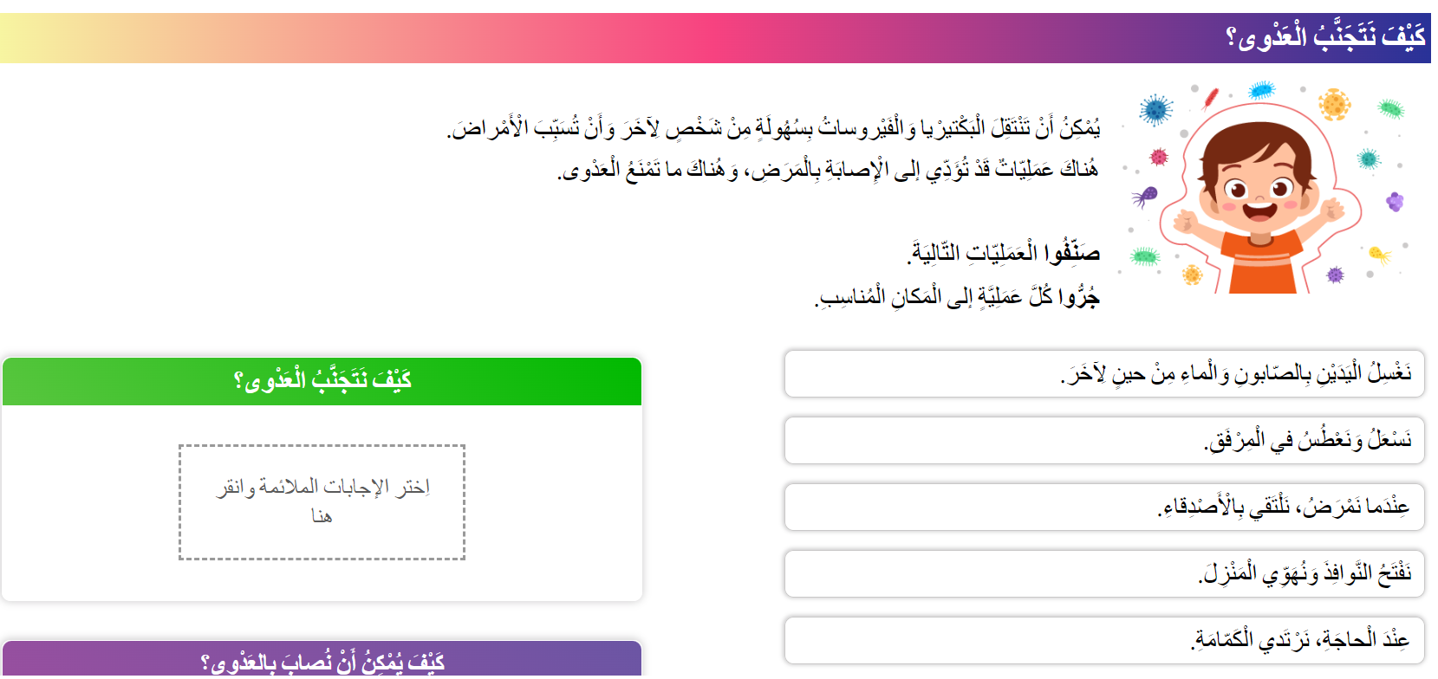
Notes:
באתר במבט מקוון, בספר הדיגיטלי, בעמוד 29, משימה: כיצד נמנע מהדבקה?

Slide 14
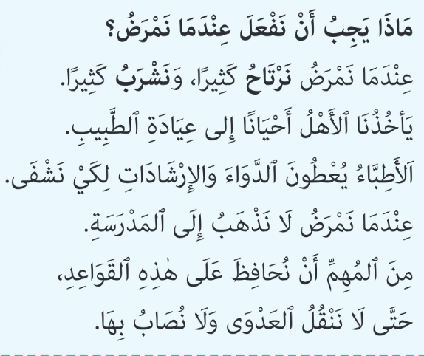
عِنْدَمَا نَمْرَض...
مَهَمَّة: كَيْفَ نَتَصَرَّف عِنْدَمَا نَمْرَض (صَفْحَة 30)
Notes:
מומלץ לקיים שיח בכיתה על כללי התנהגות כדי למנוע הדבקה ולהימנע מהדבקה.

Slide 15
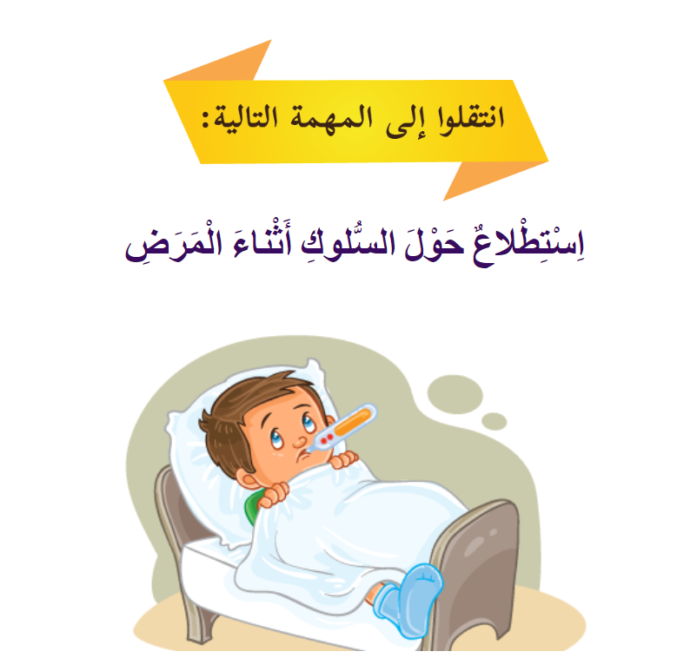
Notes:
באתר במבט מקוון, בספר הדיגיטלי, בעמוד 30, משימה: סקר התנהגות בשעת מחלה.

Slide 16

Notes:
באתר במבט מקוון, בספר הדיגיטלי, בעמוד 30, משימה: וירוס קורונה.

Slide 17
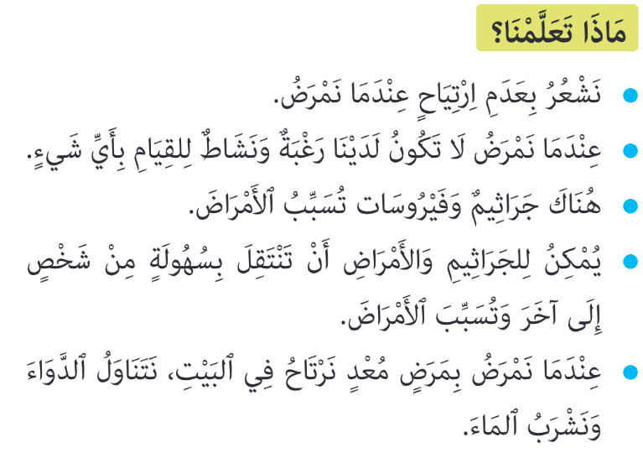
(صَفْحَة 30)
Notes:
מסכמים
משלימים מילים חסרות במשפטים הבאים:
•כְּשֶׁחוֹלִים מַרְגִּישִׁים לֹא ______.
• כְּשֶׁחוֹלִים אֵין ______ וּמֶרֶץ לַעֲשׂוֹת דְּבָרִים.
• יֵשׁ חַיְדַּקִּים וּנְגִיפִים שֶׁגּוֹרְמִים לְ_______.
• ________ וּנְגִיפִים יְכוֹלִים לַעֲבֹר בְּקַלּוּת מֵאָדָם לְאָדָם ולְִגרְוֹם לְמַחֲלוֹת.
• כְּשֶׁחוֹלִים בְּמַחֲלָה מִדַּבֶּקֶֶת ______ בַּבַּיִת, לוֹקְחִים תְּרוּפוֹת וְשׁוֹתִים מַיִם.
אפשר לחבר שאלות על משפטי הסיכום והתלמידים יאתרו את התשובה להם.
דוגמה: מה מרגישים כשחולים?
כשחולים אין חשק ומרץ לעשות דברים.

Slide 18
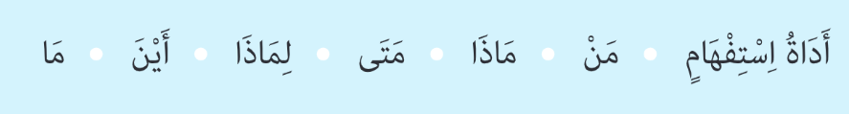

مُصْطَلَحَات تعَلَّمْنَاهَا
Notes:
1. מחברים משפטים עם המושגים שלמדנו.
2

Slide 19

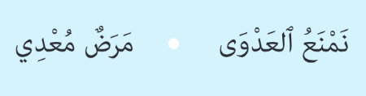
مُصْطَلَحَات تعَلَّمْنَاهَا
Notes:
משחקים במשחק פנטומימה ומעבירים בפנטומימה את המושגים שלמדנו.
2.. תולים את כרטיסי המילים מנוחה שתיה תרופה מרפאה...
מחלקים את המילים לזוגות.
מחברים משפט עם כל זוג מילים.
לדוגמה: מנוחה - שתיה
הרופא המליץ לדן החולה על מנוחה ושתיה מרובה.

Slide 20
تَمَّ وَلَم يَكْتَمِل
عَارِضَة مُرَافِقَة للتَّعَلُّم
نَنْتَقِل لِلْفَصْلِ الثَّالِث:
لِنَأْكُل غِذَاءً صِحِيًّا

